Slide 1
My Life Graph
지금으로부터 20년 뒤,
당신은 당신이 한 일보다 하지 않은 일 때문에 후회할 것이다

Slide 2
Copyright
본 자료는 동그라미재단의 지원으로 개발되었으며, 저작권과 일체의 사용권리는 “서울중등진로와직업교과교육연구회“에 있습니다.
Creative Commons License의 "저작자표시-비영리-변경금지(CC BY-NC-ND)"에 따라 비영리 목적의 경우 사용 가능합니다.
http://creativecommons.org/licenses/by-nc-nd/4.0/

Slide 3
‘인생이 아름답다’고 생각하십니까

Slide 5
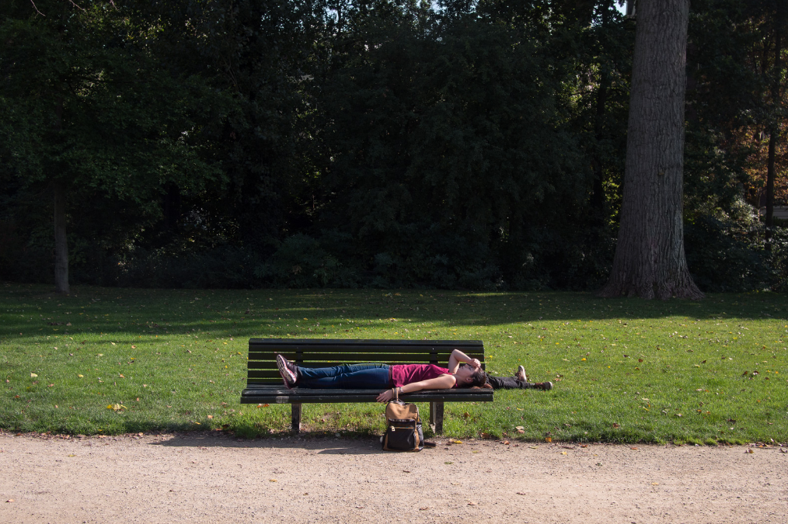
삶이 편안한 때가 있습니다

Slide 6
내 인생에 비가 오는 때도 있습니다

Slide 7
몇 살 쯤 되면 사는 게 쉬워질까요

Slide 8
세상에 휘둘리지 않는 사람도 있습니다

Slide 9
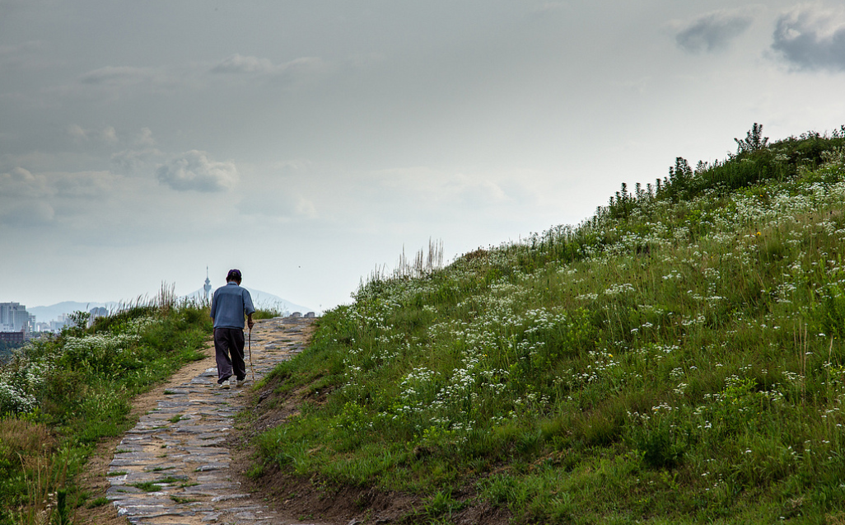
당신은 몇 살까지 사실 것 같나요

Slide 10
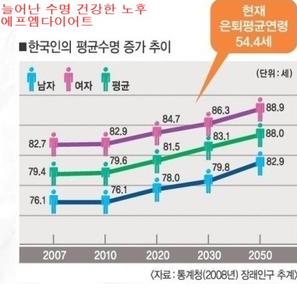
점점 더 오래오래 삽니다

Slide 11
삶의 전체적인 계획이 필요합니다

Slide 12
세상은 당신을 향해 열려있는 때가 많습니다

Slide 13
삶의 일정부분은 분명 타인을 위한 것입니다

Slide 14
부정적인 태도를 가진 사람은 자신에게 온 기회를 놓치는 반면
긍정적인 태도를 가진 사람은 눈을 크게 뜨고 수많은 기회를 포착합니다

Slide 15
기 업 가 정 신

Slide 16
나는 죽을 때까지 재미있게 살고 싶다 멋지게 나이 들고 싶은 사람들을 위한 인생의 기술 53
이것 그냥 이루어지는 것 아닙니다

Slide 17
재미없는 나이는 없습니다
물론 스무 살의 즐거움과
마흔, 쉰 살이 되었을 때
느끼는 삶의 즐거움은 전
혀 다릅니다.
그러나 달라서 더 특별 하
고 가치가 있습니다.

Slide 18
<생애곡선> 들어보셨나요

Slide 19
<생애곡선>의 내용입니다

Slide 20
우리 진지하게 작성해봅시다

